Slide 1

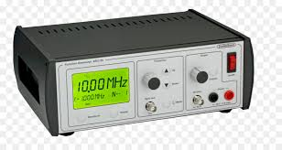
Gerador de Funções
Prof. Eng. Edson Simioni

Slide 2
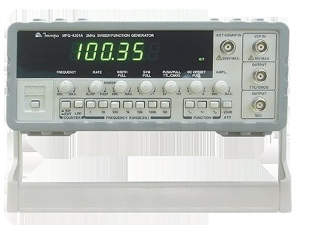
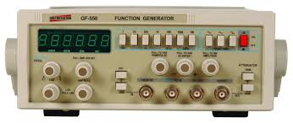
Gerador de Funções
Introdução:
O que é um Gerador de Funções e para que serve?
É um aparelho utilizado para gerar sinais elétricos de formas de ondas, de frequências (de alguns Hz à dezenas de
MHz) e de amplitude (tensão – Volts de pico a pico).
Seu princípio de funcionamento é baseado em circuitos eletrônicos osciladores, filtros e amplificadores.
Prof. Eng. Edson Simioni

Slide 3
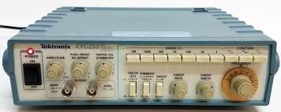
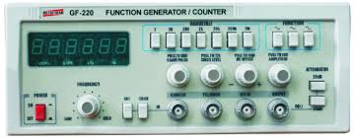
Gerador de Funções
Introdução:
Existem no mercado diversos modelos, com ou sem display de marcação da frequência de saída.
São muito utilizados em laboratórios de eletrônica como fonte de sinal para teste e calibração de diversos
equipamentos eletrônicos.
Prof. Eng. Edson Simioni

Slide 4
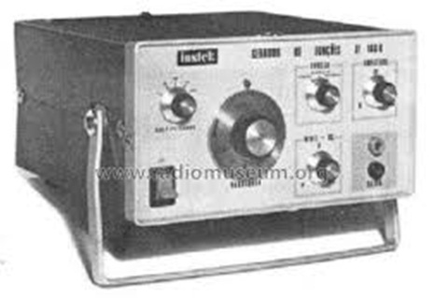
Gerador de Funções
Características do Gerador Funções:
Suas características fundamentais são:
    Tipos de sinais fornecidos;
    Faixa de Frequência;
    Tensão máxima de pico à pico (Vpp);
    Impedância de saída.
Prof. Eng. Edson Simioni

Slide 5
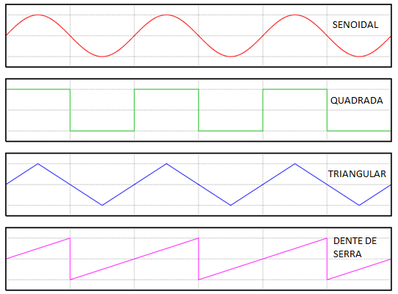
Gerador de Funções
Características do Gerador Funções - Tipo de sinais fornecidos:
O gerador de funções gera sinais de ondas senoidais, ondas quadradas, ondas triangulares e ondas dente de
serra, com frequências variáveis.
Normalmente sua utilização é conjunta com o osciloscópio, com o qual se pode verificar as suas formas de ondas,
períodos e respectivas frequências.
Prof. Eng. Edson Simioni

Slide 6
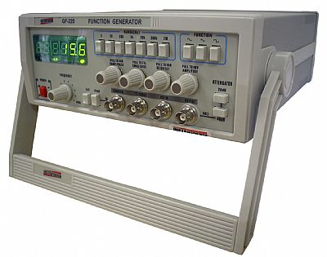
Gerador de Funções
Características do Gerador Funções - Faixas de Frequência:
O gerador de funções fornece sinais desde 1Hz à vários MHz.
Os manuais dos fabricantes informam a faixa de frequência que o equipamento pode fornecer.
Um modelo típico é o gerador de funções que fornece faixa de 1Hz à 20MHz.
Prof. Eng. Edson Simioni

Slide 7
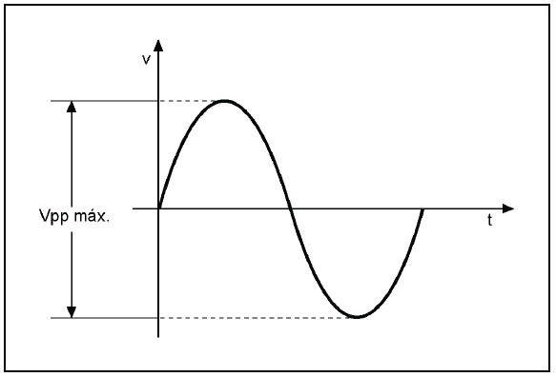
Gerador de Funções
Características do Gerador Funções - Tensão máxima de pico à pico (Vpp):
A tensão máxima de pico à pico é o valor máximo de amplitude do sinal, que o gerador pode fornecer.
Prof. Eng. Edson Simioni

Slide 8

Gerador de Funções
Características do Gerador Funções - Impedância de saída:
É a impedância que o gerador de funções apresenta entre os terminais de saída, podendo ser:
  Alta impedância de saída: Destinados a circuitos valvulados. Geralmente da ordem de KΩ ou MΩ;
  Média impedância de saída: Destinados a circuitos transistorizados. Geralmente da ordem de 600Ω;
  Baixa impedância: Destinados a trabalhos em circuitos digitais. Geralmente da ordem de 50Ω.
  Conhecendo-se as características do gerador de funções, é possível obter se a máxima transferência de potência
  entre gerador e carga.
Prof. Eng. Edson Simioni

Slide 9
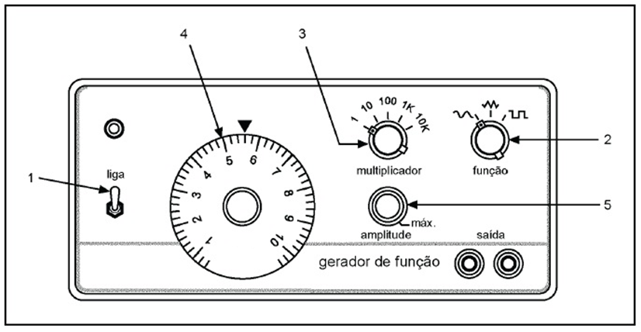
Gerador de Funções
Dispositivos de Controle:
O Gerador de Funções possui uma série de dispositivos de controles, destinados a ajustar o trabalho à ser realizado.
Nos modelos analógicos temos um painel de controle semelhante a este:
Prof. Eng. Edson Simioni

Slide 10
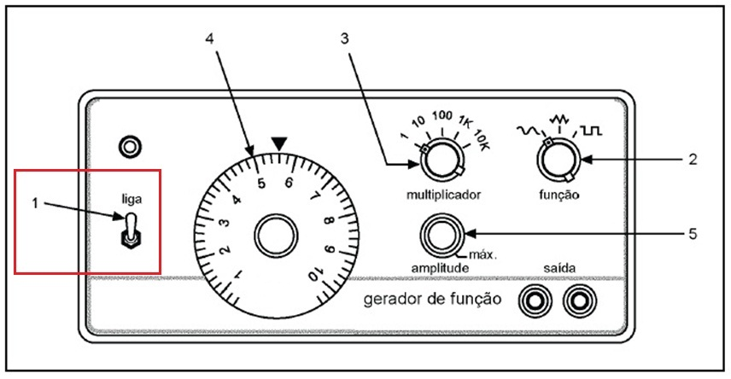
Gerador de Funções
Dispositivos de Controle:
1. Chave Liga-Desliga: Destinada a energizar e desenergizar o instrumento.
Prof. Eng. Edson Simioni

Slide 11
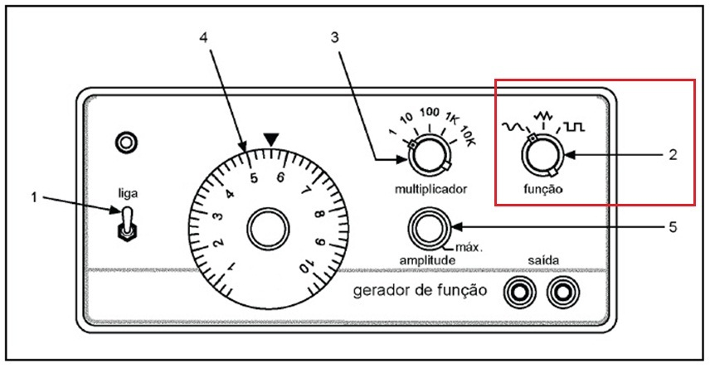
Gerador de Funções
Dispositivos de Controle:
2. Chave seletora de sinal ou função: Seleciona a forma de onda do sinal de saída.
Prof. Eng. Edson Simioni

Slide 12
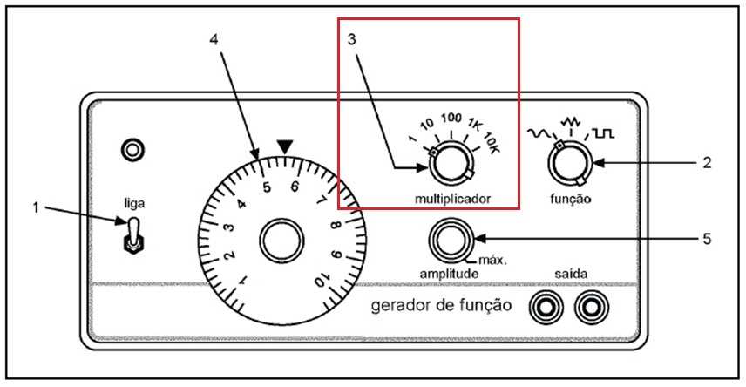
Gerador de Funções
Dispositivos de Controle:
3. Chave seletora de faixa de frequência ou multiplicador: Seleciona a faixa de trabalho.
Prof. Eng. Edson Simioni

Slide 13
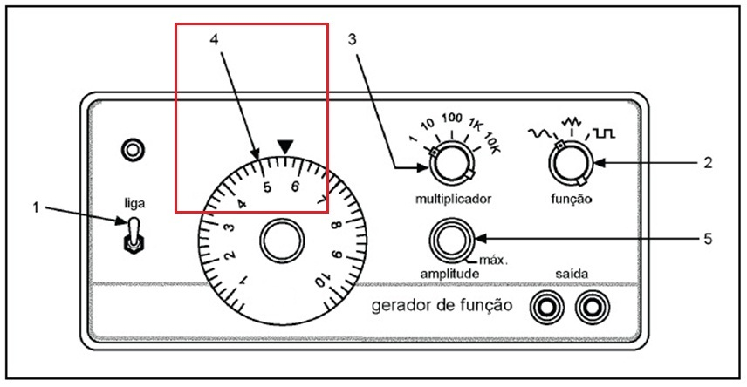
Gerador de Funções
Dispositivos de Controle:
4. Controle de frequência fornecida ou DIAL: É um controle fino acoplado à chave seletora de faixas de frequências
(chave 3), que permite ajustar valores das frequências desejadas. O valor lido no DIAL deverá ser multiplicado pela
posição da chave 3
Prof. Eng. Edson Simioni

Slide 14
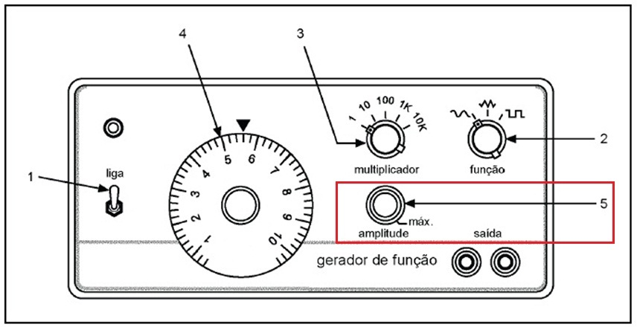
Gerador de Funções
Dispositivos de Controle:
5. Controle de nível de saída ou amplitude: Ajusta o valor da tensão de pico a pico da tensão de saída (Vpp).
Prof. Eng. Edson Simioni

Slide 15
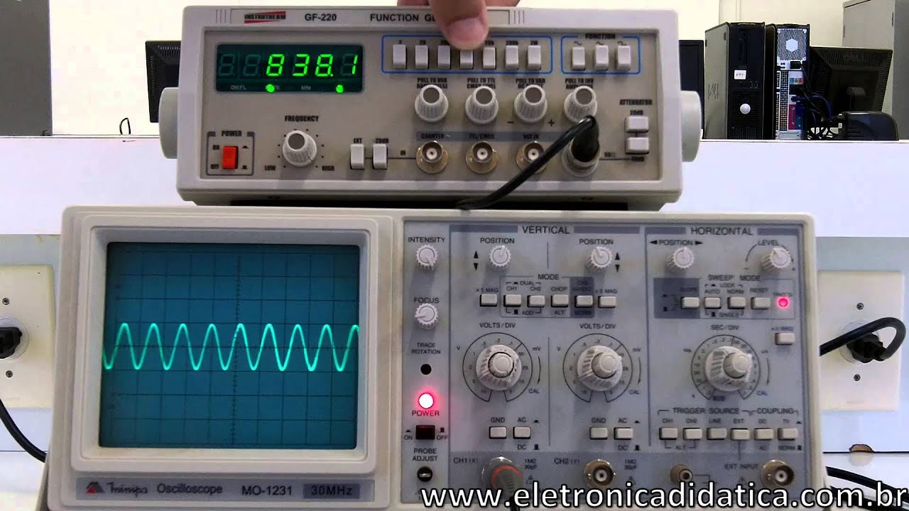
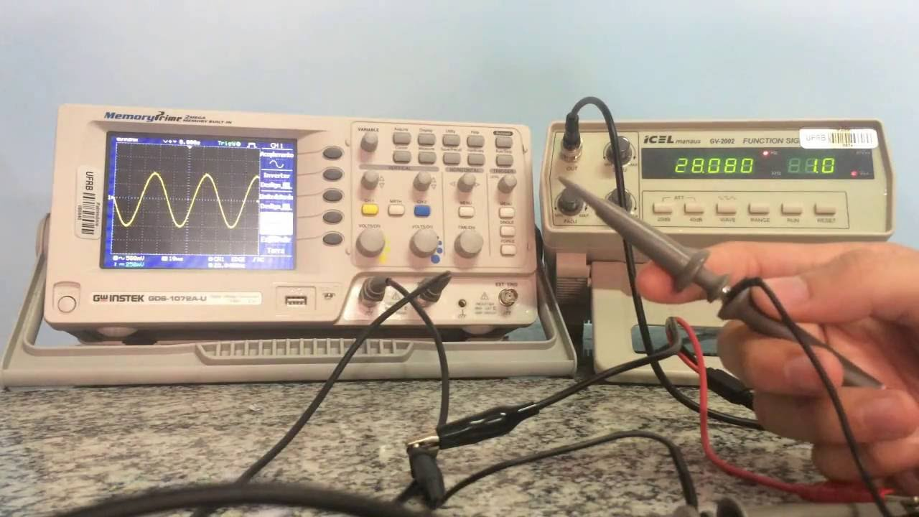
Gerador de Funções
Exemplos de utilização de Gerador de funções e Osciloscópio:
Prof. Eng. Edson Simioni

Slide 16
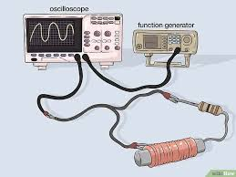
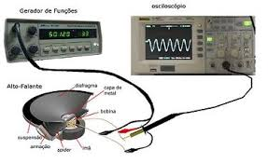
Gerador de Funções
Exemplos de utilização de Gerador de funções e Osciloscópio:
Prof. Eng. Edson Simioni

Slide 17

Gerador de Funções
Considerações Finais:
  Os geradores de funções são instrumentos indispensáveis no dia a dia de todo técnico, engenheiro ou
  eletricista e conhecer bem o instrumento é fundamental.
  Os geradores de funções normalmente trabalham em conjuntos com os osciloscópios, onde podemos desta
  forma realizar uma monitoração completa dos sinais (períodos, frequências e amplitudes).
  Os geradores de sinais podem diferir entre si quanto a sua construção, podendo ser analógicos ou digitais,
  possuindo ou não displays de monitoração, más todos possuem a mesma função de gerar sinais.
Prof. Eng. Edson Simioni

